Slide 1
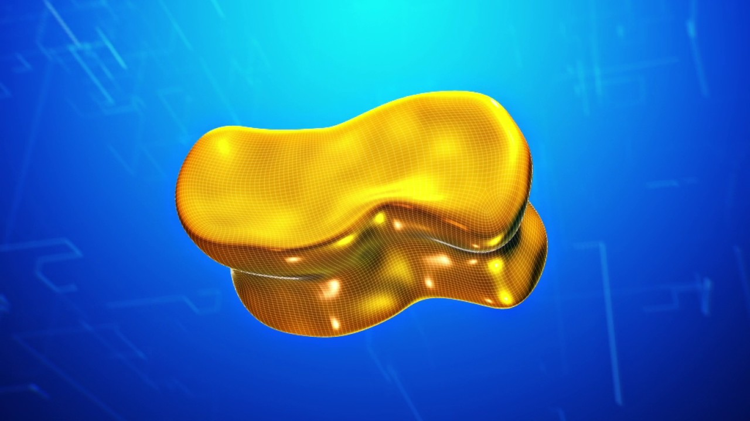



Сұрақ
Сұрақ
Сұрақ
Сұрақ
Сұрақ
Сұрақ
Сұрақ
Сұрақ
Сұрақ
Сұрақ
Notes:
10 Segments

